Slide 1



ПРОЕКТ: Проявления нового времени во взаимодействии музыкального руководителя с родителями
МБДОУ №17
Детский сад «Ромашка»
города Ессентуки
Ханазарова В.А.
Музыкальный руководитель
г. Ессентуки

Slide 2

Проявление нового времени в ДОУ - это развитие инноваций, способствующих качественному изменению музыкально-образовательного процесса.
Это прежде всего удовлетворение потребностей родительской общественности в новых вариативных формах музыкального дошкольного образования

Slide 3


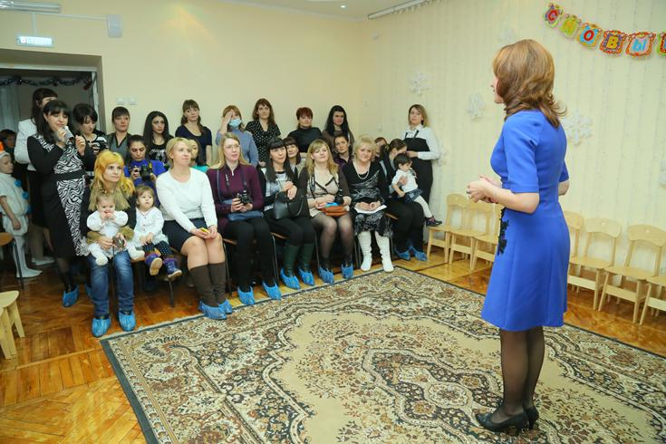
Тесное взаимодействие с семьями воспитанников
одна из приоритетных задач МБДОУ №17 Д/сад «Ромашка»

Slide 4

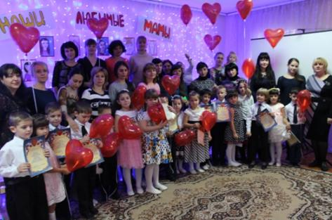
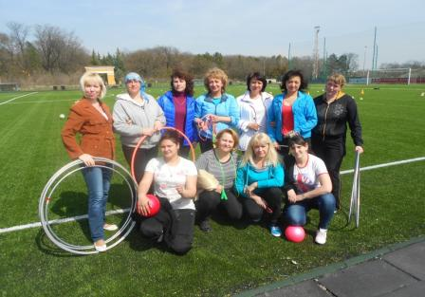
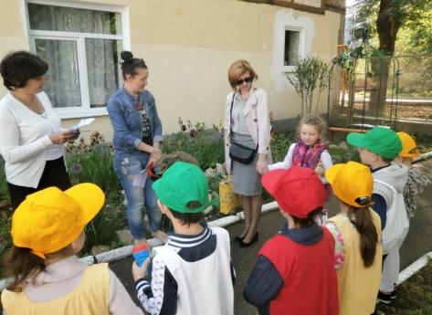
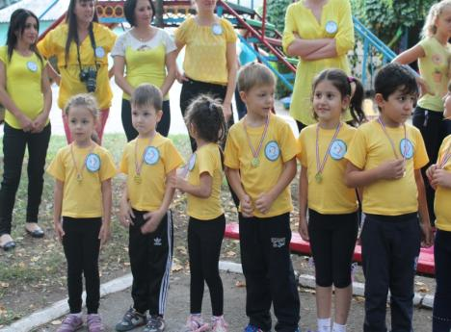
Родительский клуб «Дружная семья»

Slide 5





Slide 6

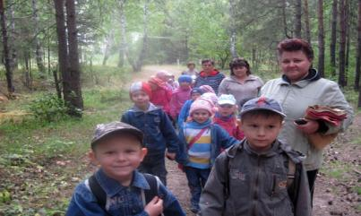
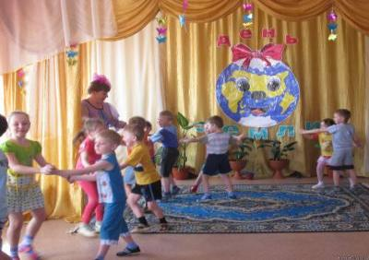

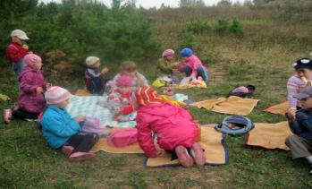

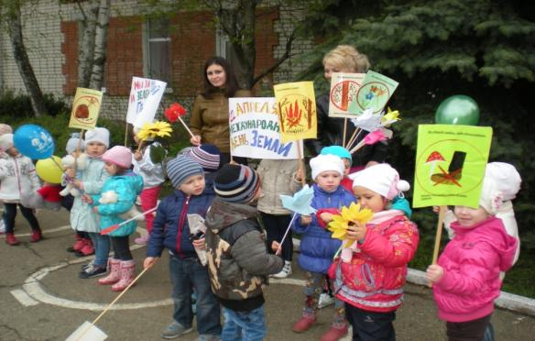
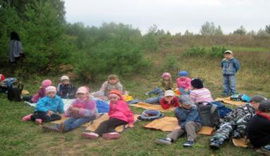
Наши новые традиции
Праздник
«День туриста»
Экологическая акция
«День Земли»

Slide 7
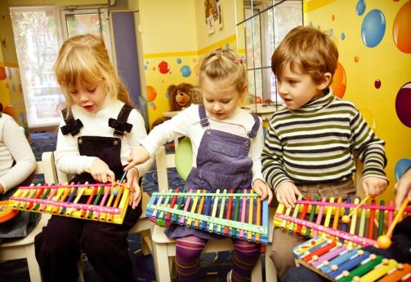
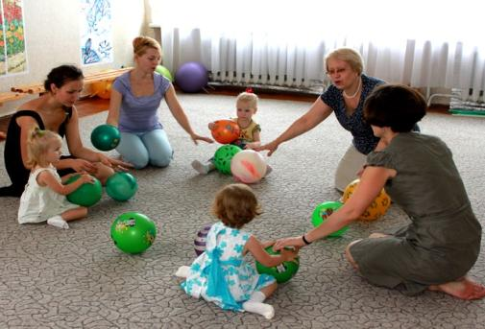
Пространственная развивающая среда ДОУ
В своей практике сотрудничества с семьями мы используем различные формы взаимодействия исходя из актуальности и эффективности, соответственно индивидуальности каждого ребенка, и определенно с учетом ФГОС ДО. За последние 3 года наш коллектив педагогов и инициативная группа родителей значительно обогатили пространственную среду на участках ДОУ. Причем практически все оборудование изготовлено вручную.

Slide 8
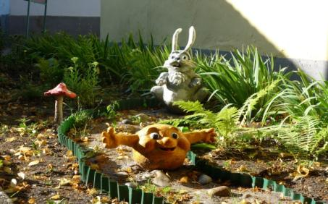
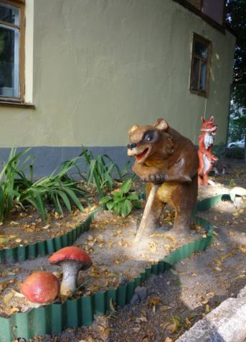
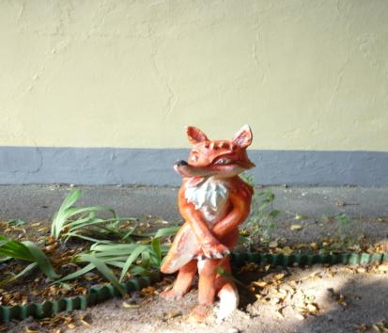
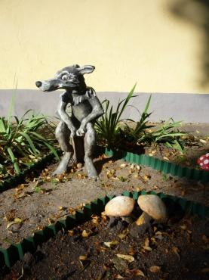
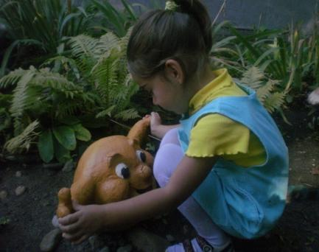
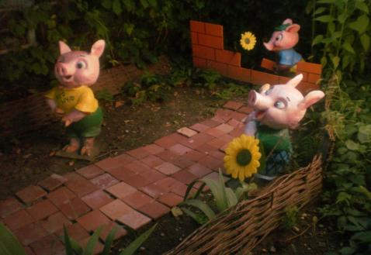

Slide 9
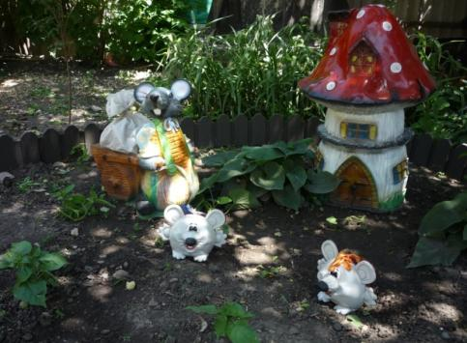
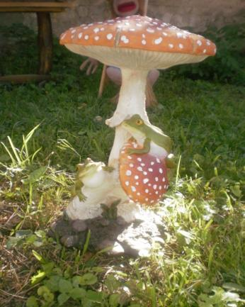
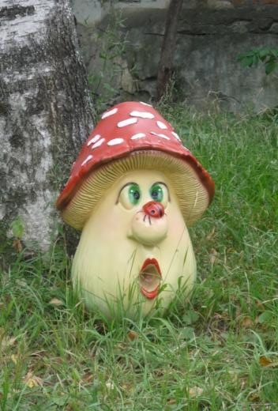
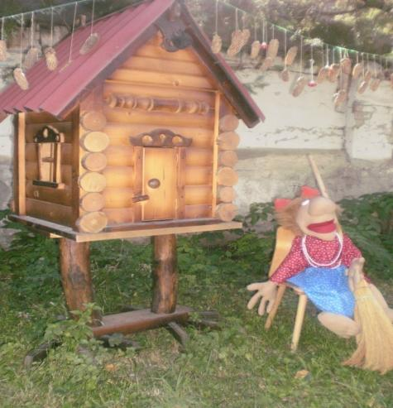
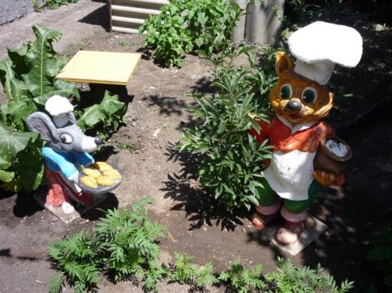

Slide 10
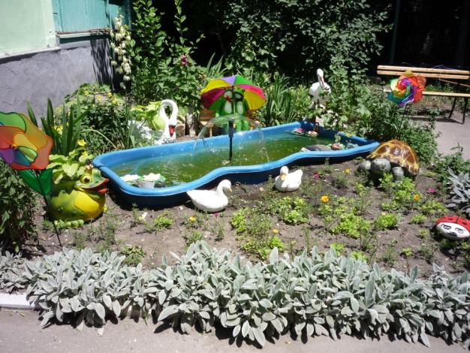
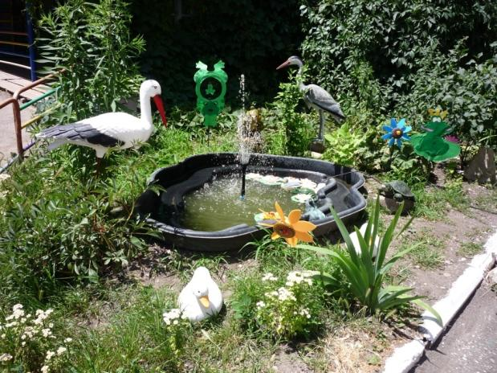

Slide 11

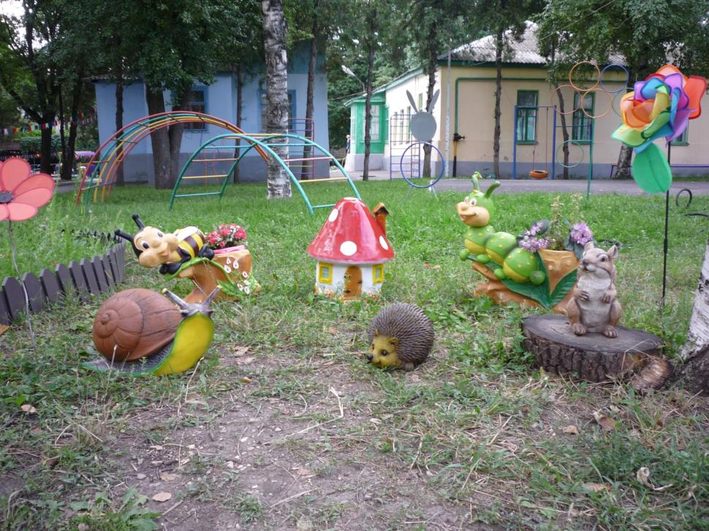

Slide 12



Осознание педагогами смысла происходящих нововведений в немалой степени связано с принятием ими вариативности музыкального образования, стремлением к обновлению его содержания и технологий. Это дает новый импульс для развития инициатив и творчества педагогов, в том числе и по разработке инновационных технологий и форм.

Slide 13

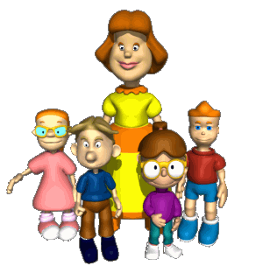
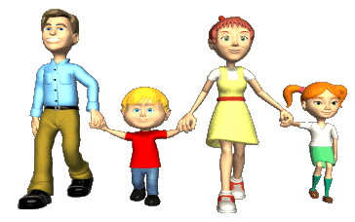


В нашем ДОУ складывается новый культурно-эстетический образ дошкольного детства как главный ресурс развития всех сфер жизнедеятельности ребенка и его будущего, что позволяет содержательно определить его место в структуре возрастной системе современного общества.

Slide 14



